Slide 1



TRƯỜNG TIỂU HỌC THẠCH BÀN A
CHÀO MỪNG QUÝ THẦY CÔ
VỀ DỰ GIỜ THĂM LỚP
Môn Toán lớp 3
BÀI 17: BẢNG CHIA 3 (TIẾT 1)

Slide 2
Thứ……ngày…..tháng…..năm…….
TOÁN
TRÒ CHƠI: HÁI XOÀI

Slide 3
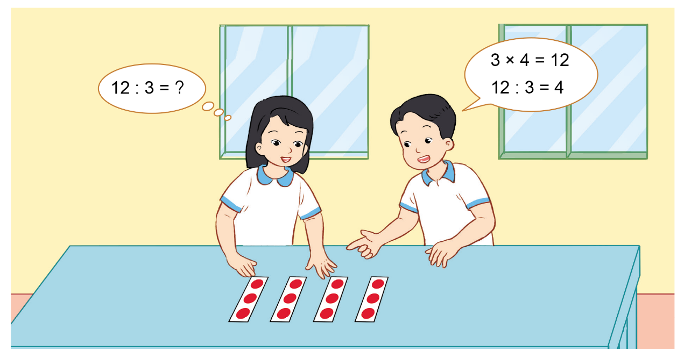
Thứ……ngày…..tháng…..năm…….
TOÁN
Bài 17: BẢNG CHIA 3 (TIẾT 1)

Slide 4
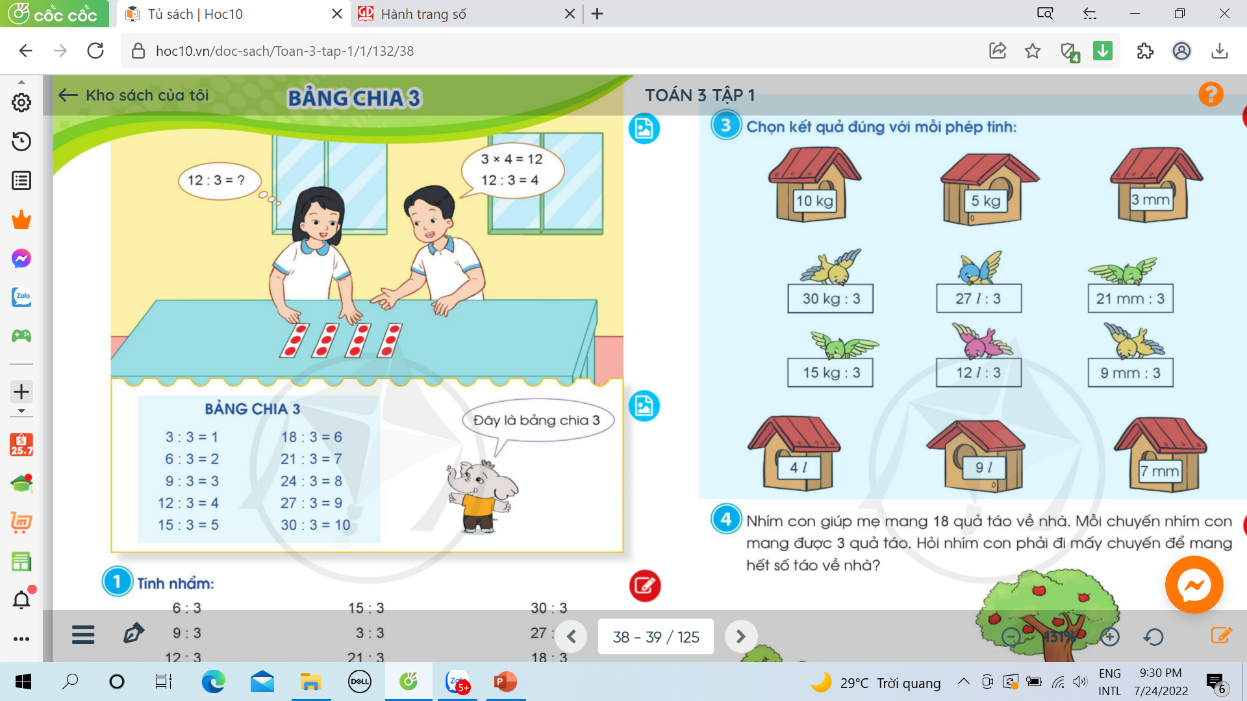
Thứ……ngày…..tháng…..năm…….
TOÁN
Bài 17: BẢNG CHIA 3 (TIẾT 1)

Slide 5
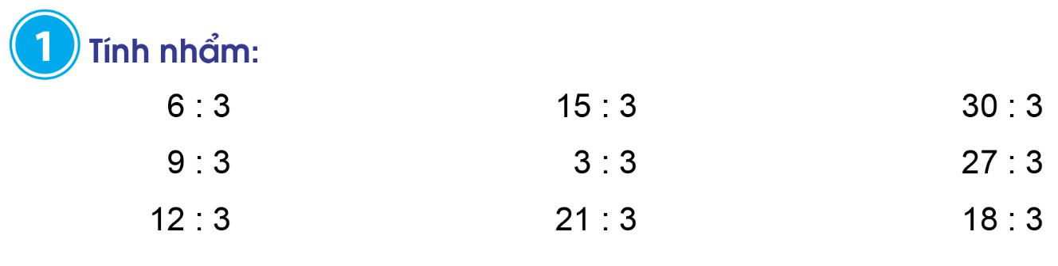
Thứ……ngày…..tháng…..năm…….
TOÁN
Bài 17: BẢNG CHIA 3 (TIẾT 1)
= 2
= 5
= 10
= 3
= 1
= 9
= 4
= 7
= 6

Slide 6
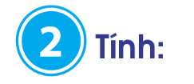
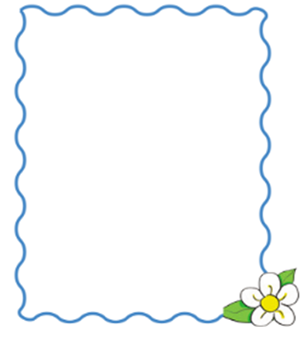
Thứ……ngày…..tháng…..năm…….
TOÁN
Bài 17: BẢNG CHIA 3 (TIẾT 1)
3 x 5
= 15
3 x 6
= 18
3 x 8
= 24
15 : 3
= 5
18 : 3
= 6
24 : 3
= 8
15 : 5
= 3
18 : 6
= 3
24 : 8
= 3

Slide 7

XIN CHÂN THÀNH CẢM ƠN
QUÝ THẦY CÔ GIÁO VÀ CÁC EM

